Slide 1
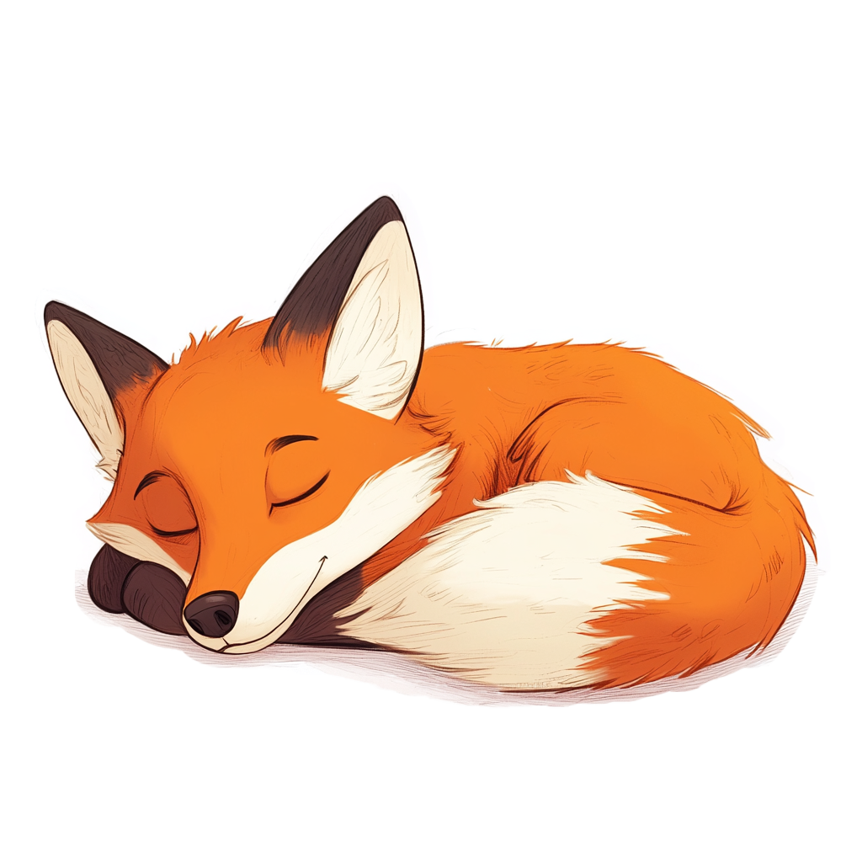





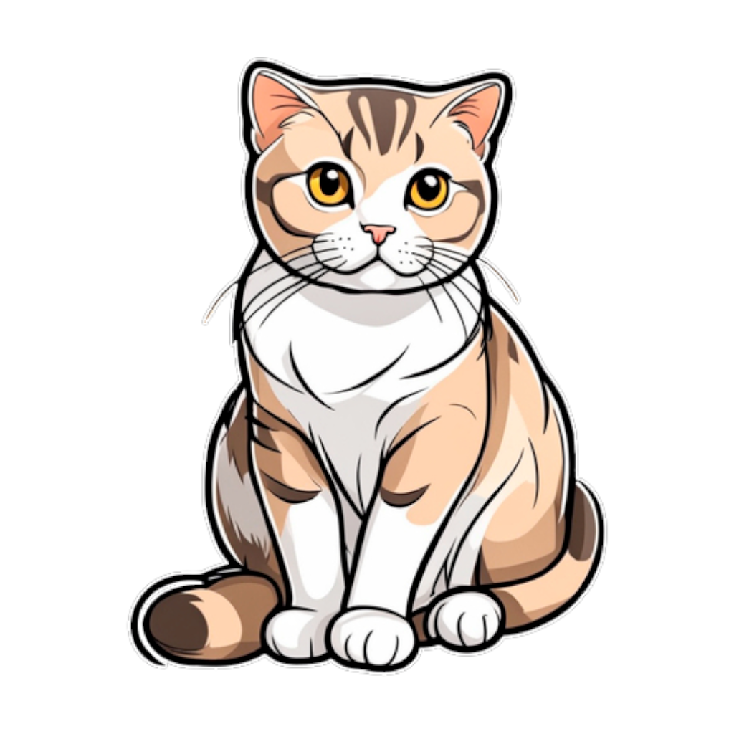



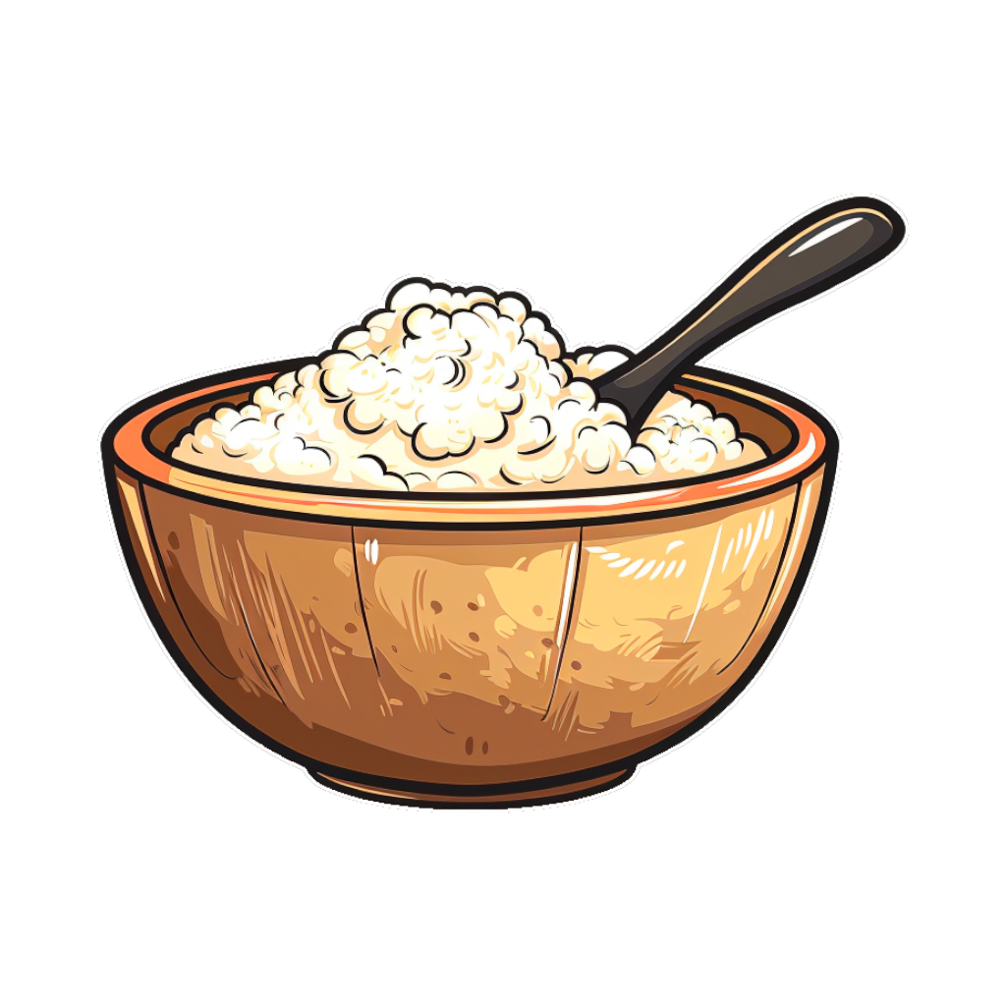
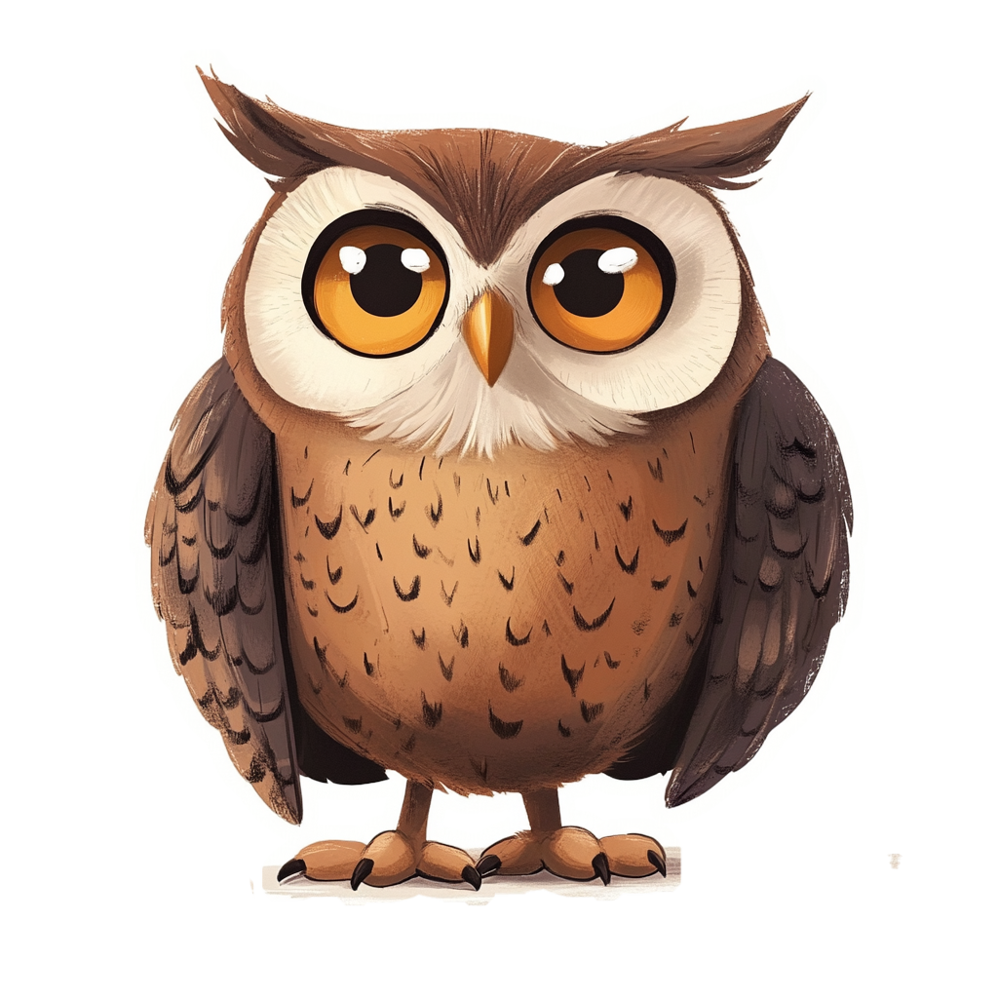
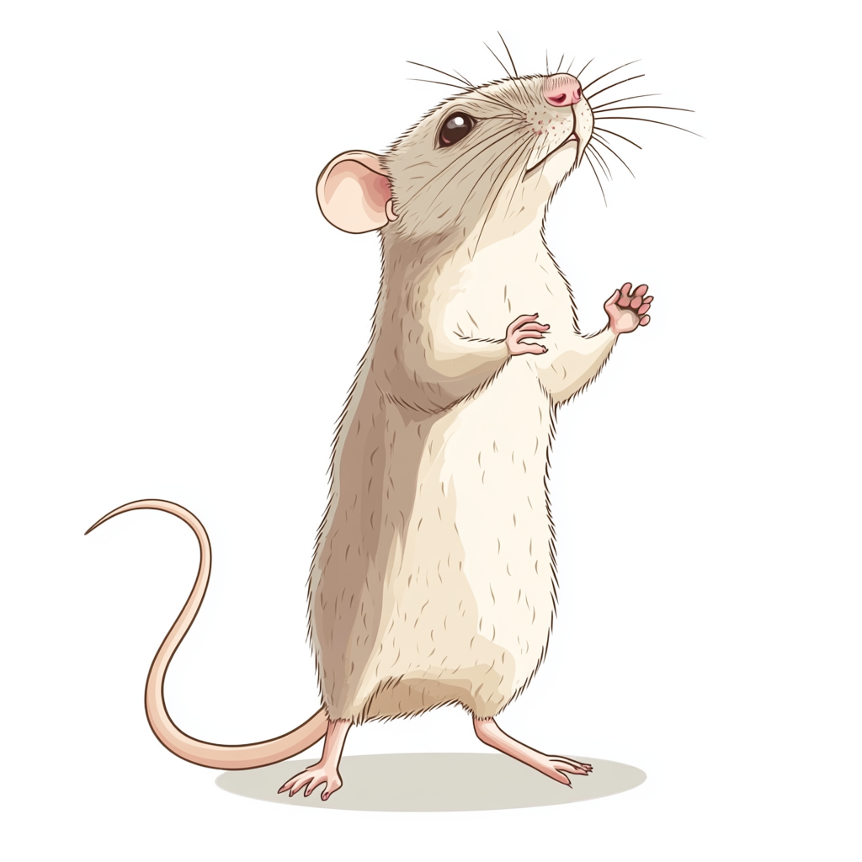
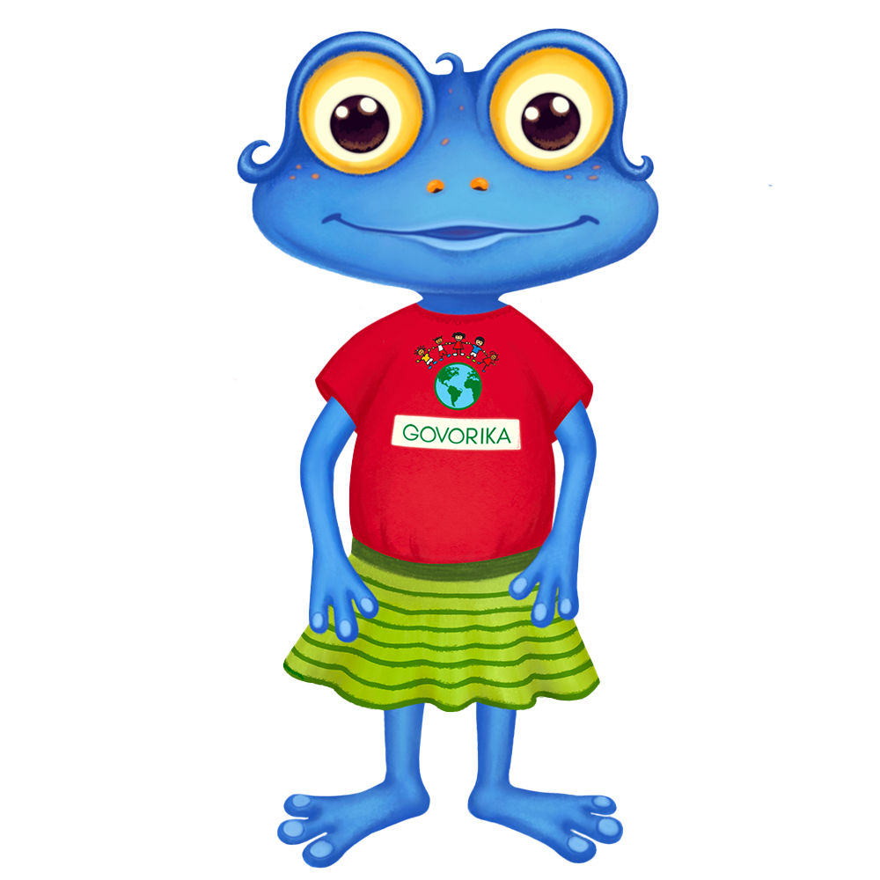
С
С
С
Ш
Ш
Ш
Ш
С
Ш
С
КА … А
КРЕ … ЛО
КО … А
… ОВА
КО … КА
МЫ … КА
ЧА … Ы
… УБА
ЛИ … А
ЧА … КА
Ш
С

